Slide 1



Sistemi automatskog upravljanja u Novosadskoj toplani

Slide 2
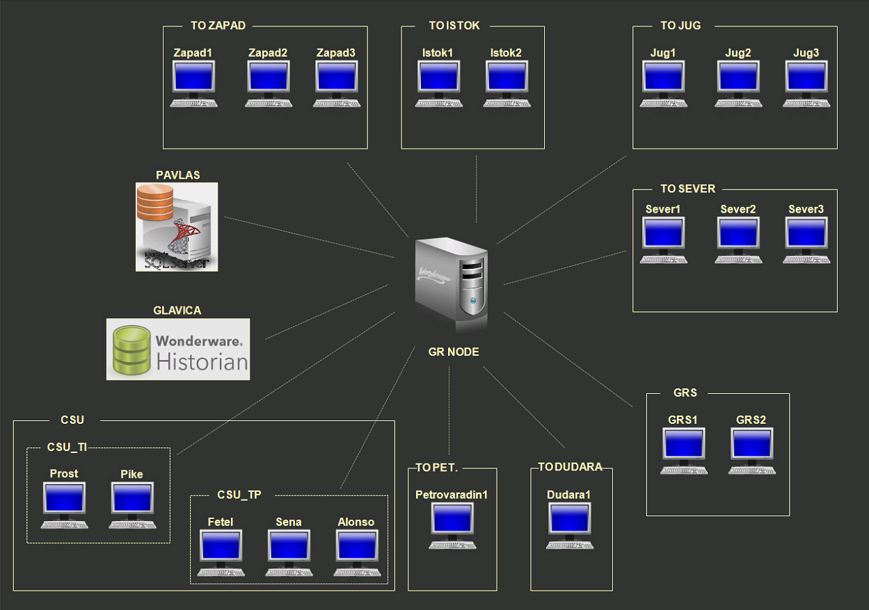
Topologija CSNU

Slide 3
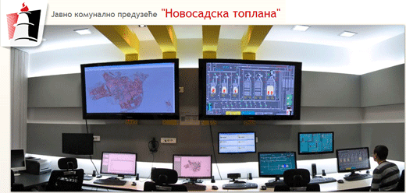
Topologija CSNU

Slide 4
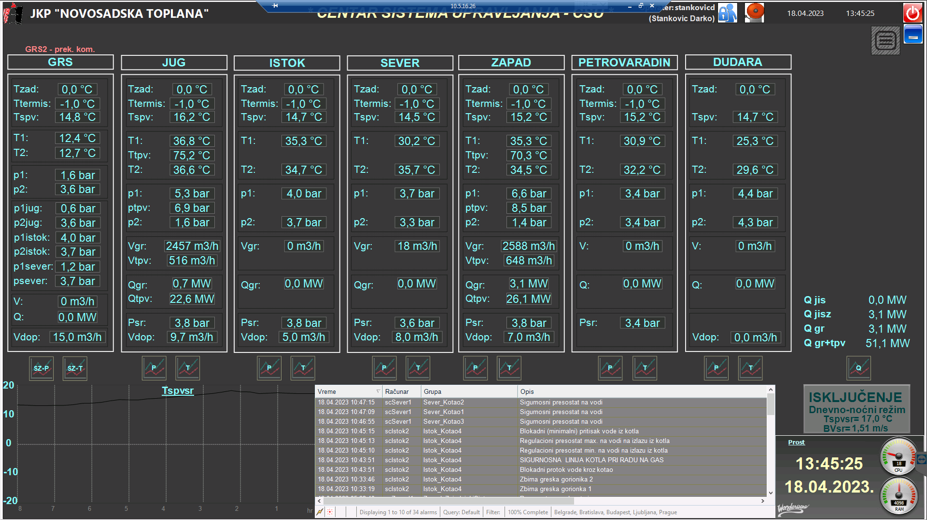
Sve na jednom mestu

Slide 5
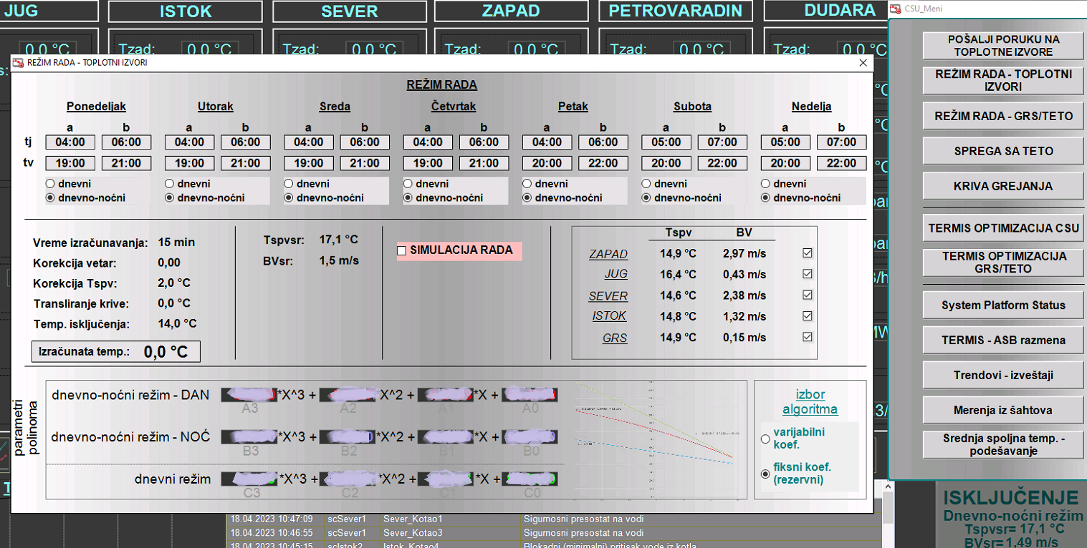
Klizni dijagram se zadaje iz centra

Slide 6
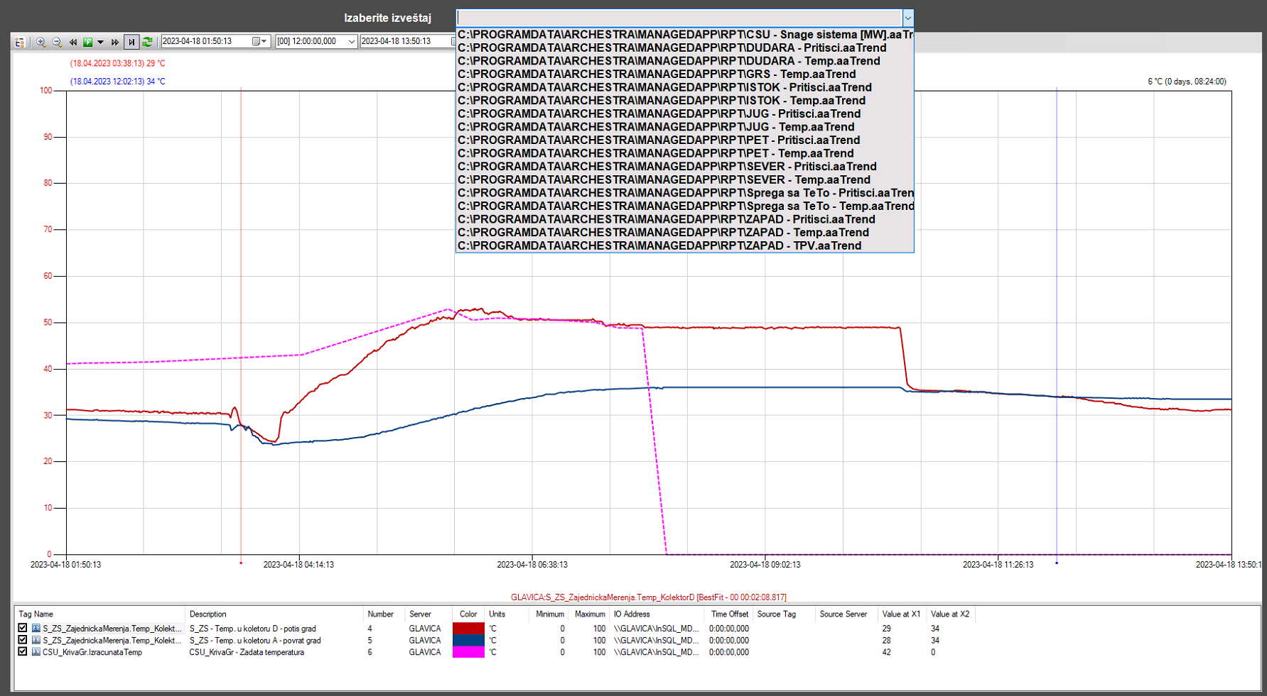
Izveštaji već formirani za brzi pregled

Slide 7
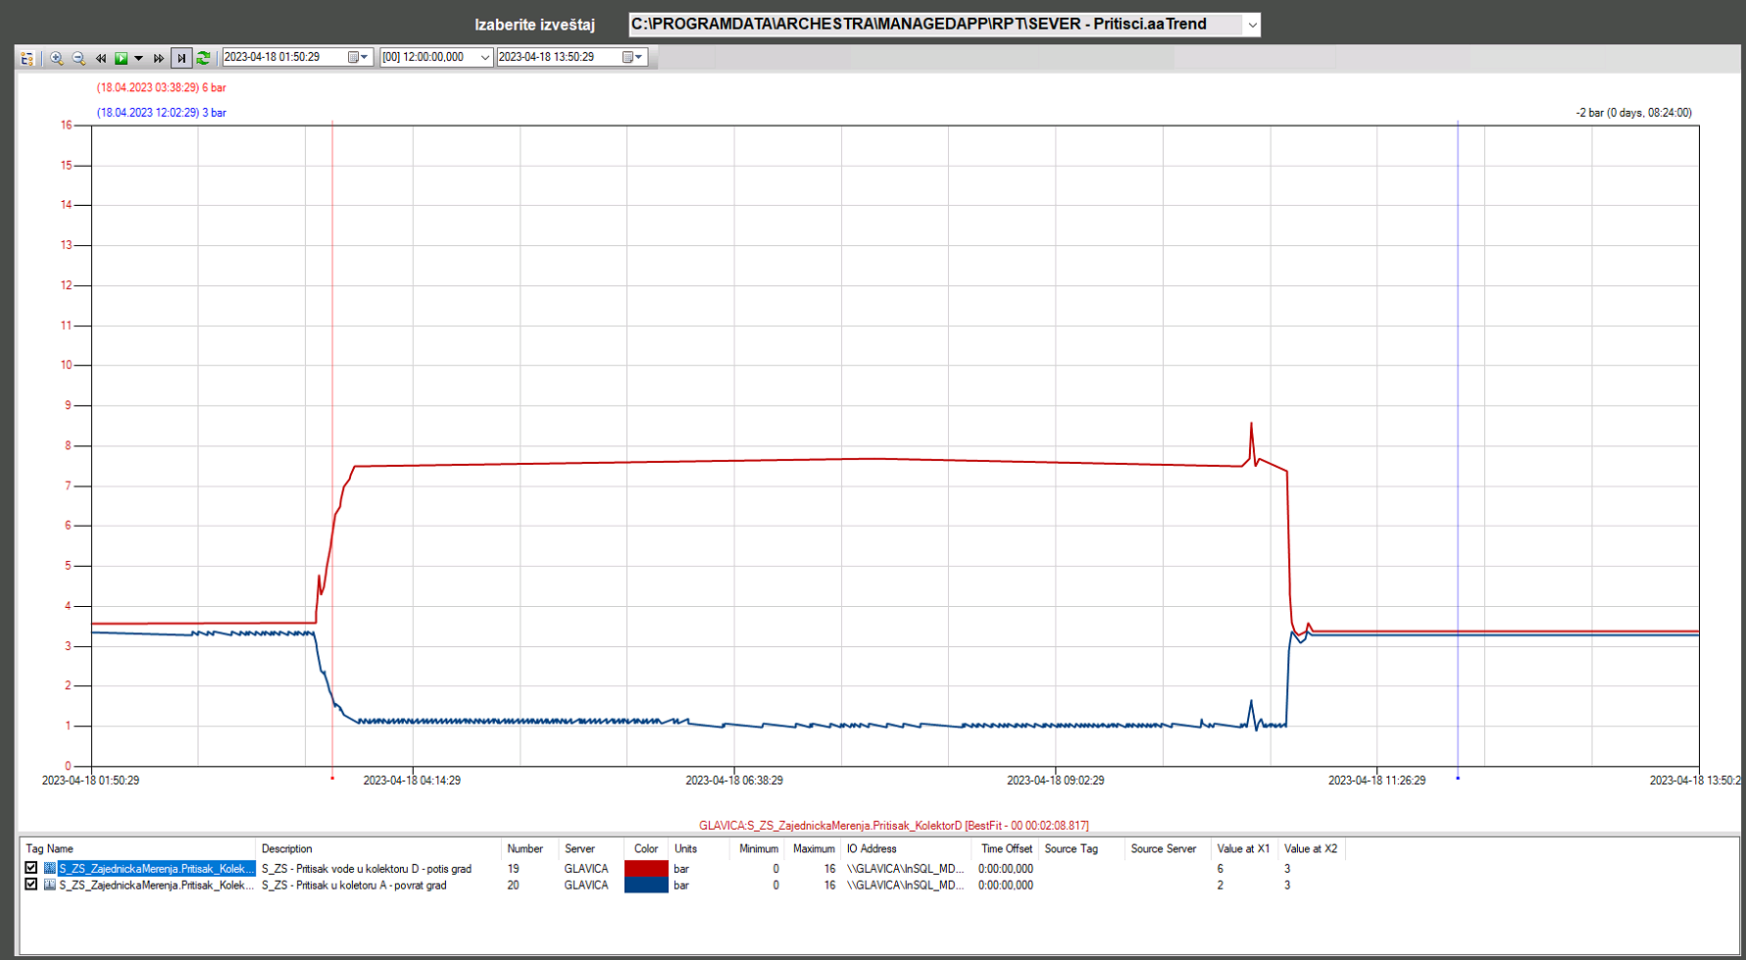
Izveštaji već formirani za brzi pregled

Slide 8
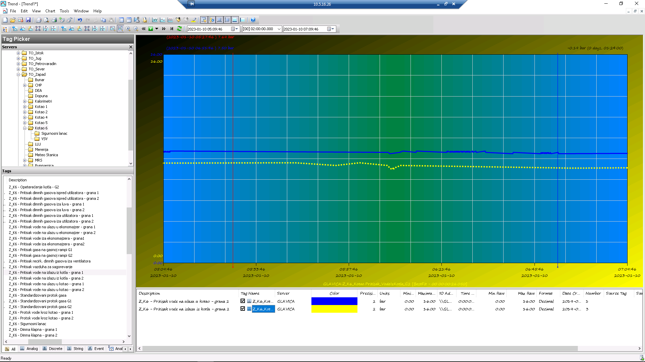
… ili ko ima stila…

Slide 9
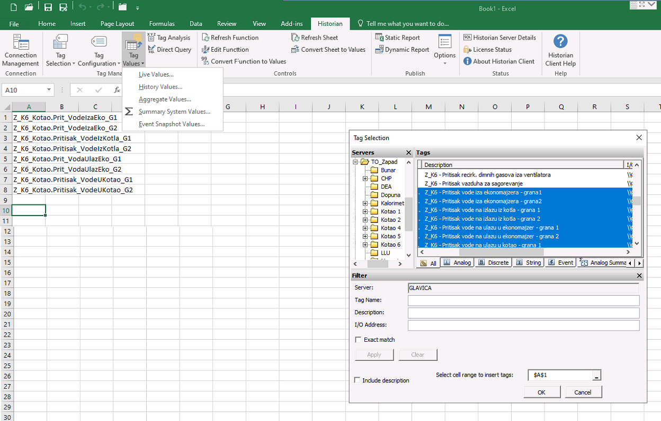
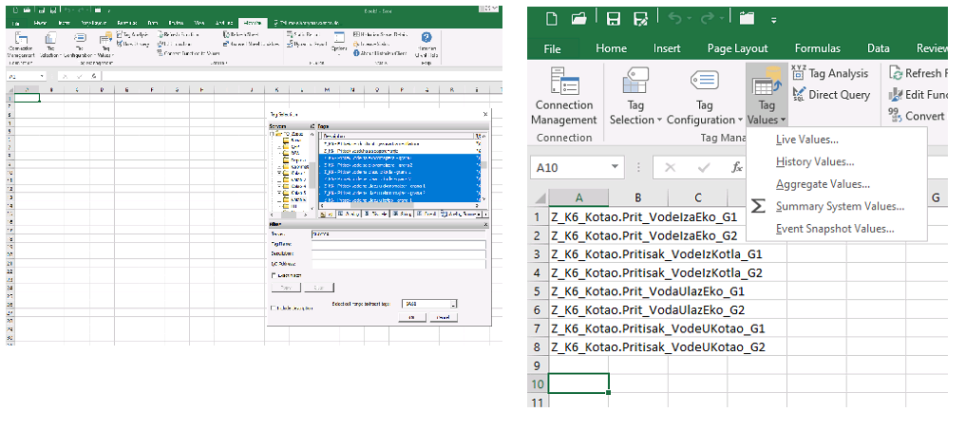
… ili ipak najviše voli eksel…

Slide 10
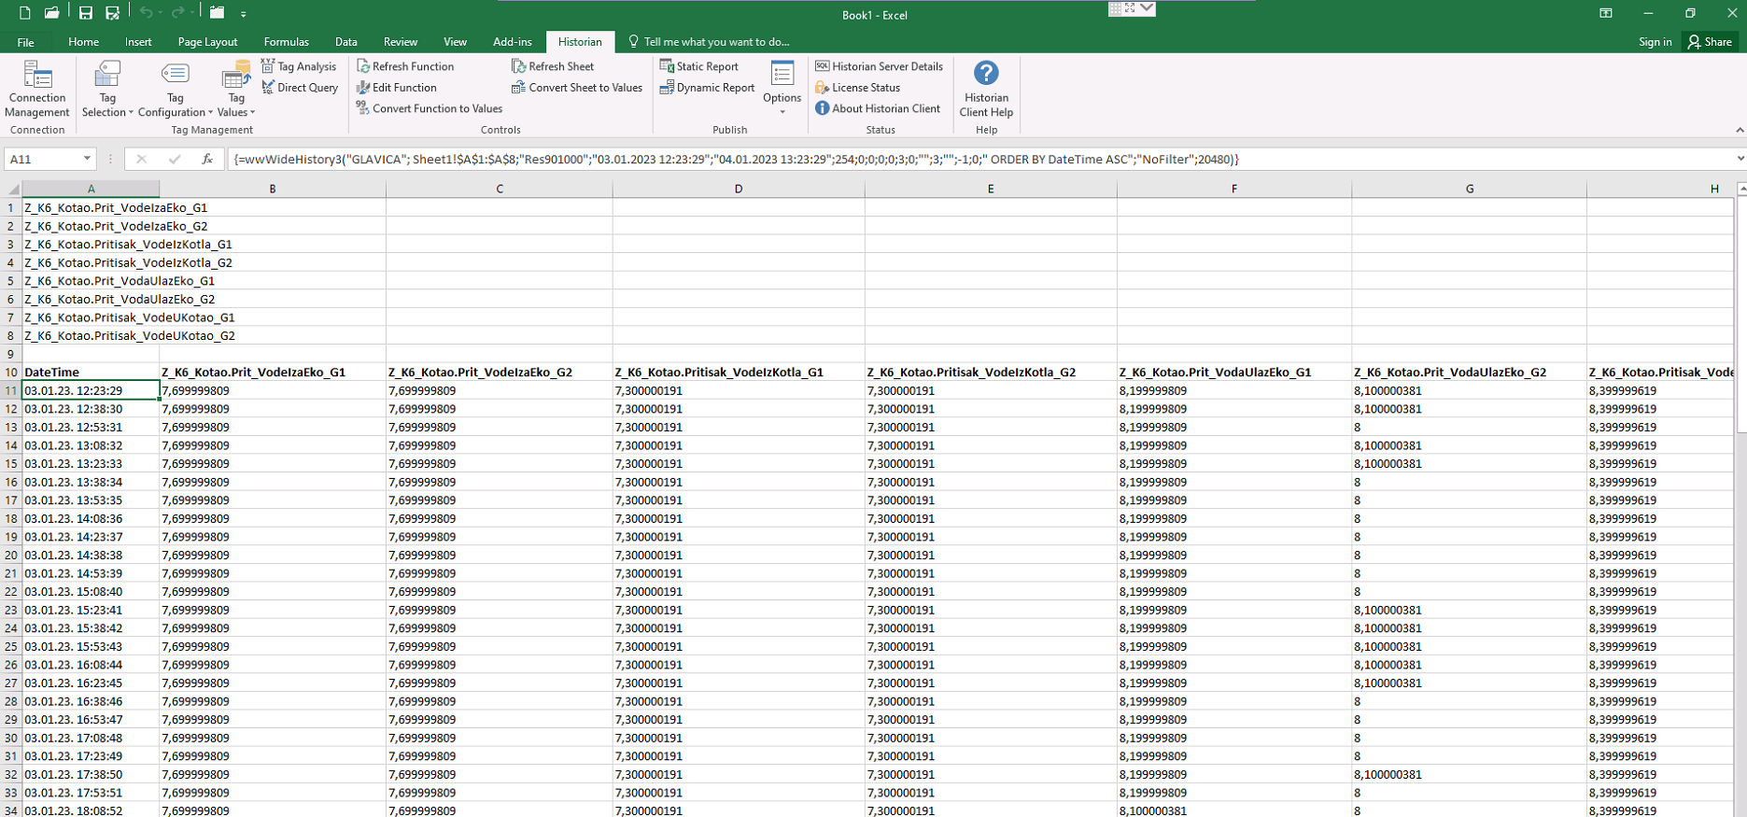
… tada nema granica…

Slide 11
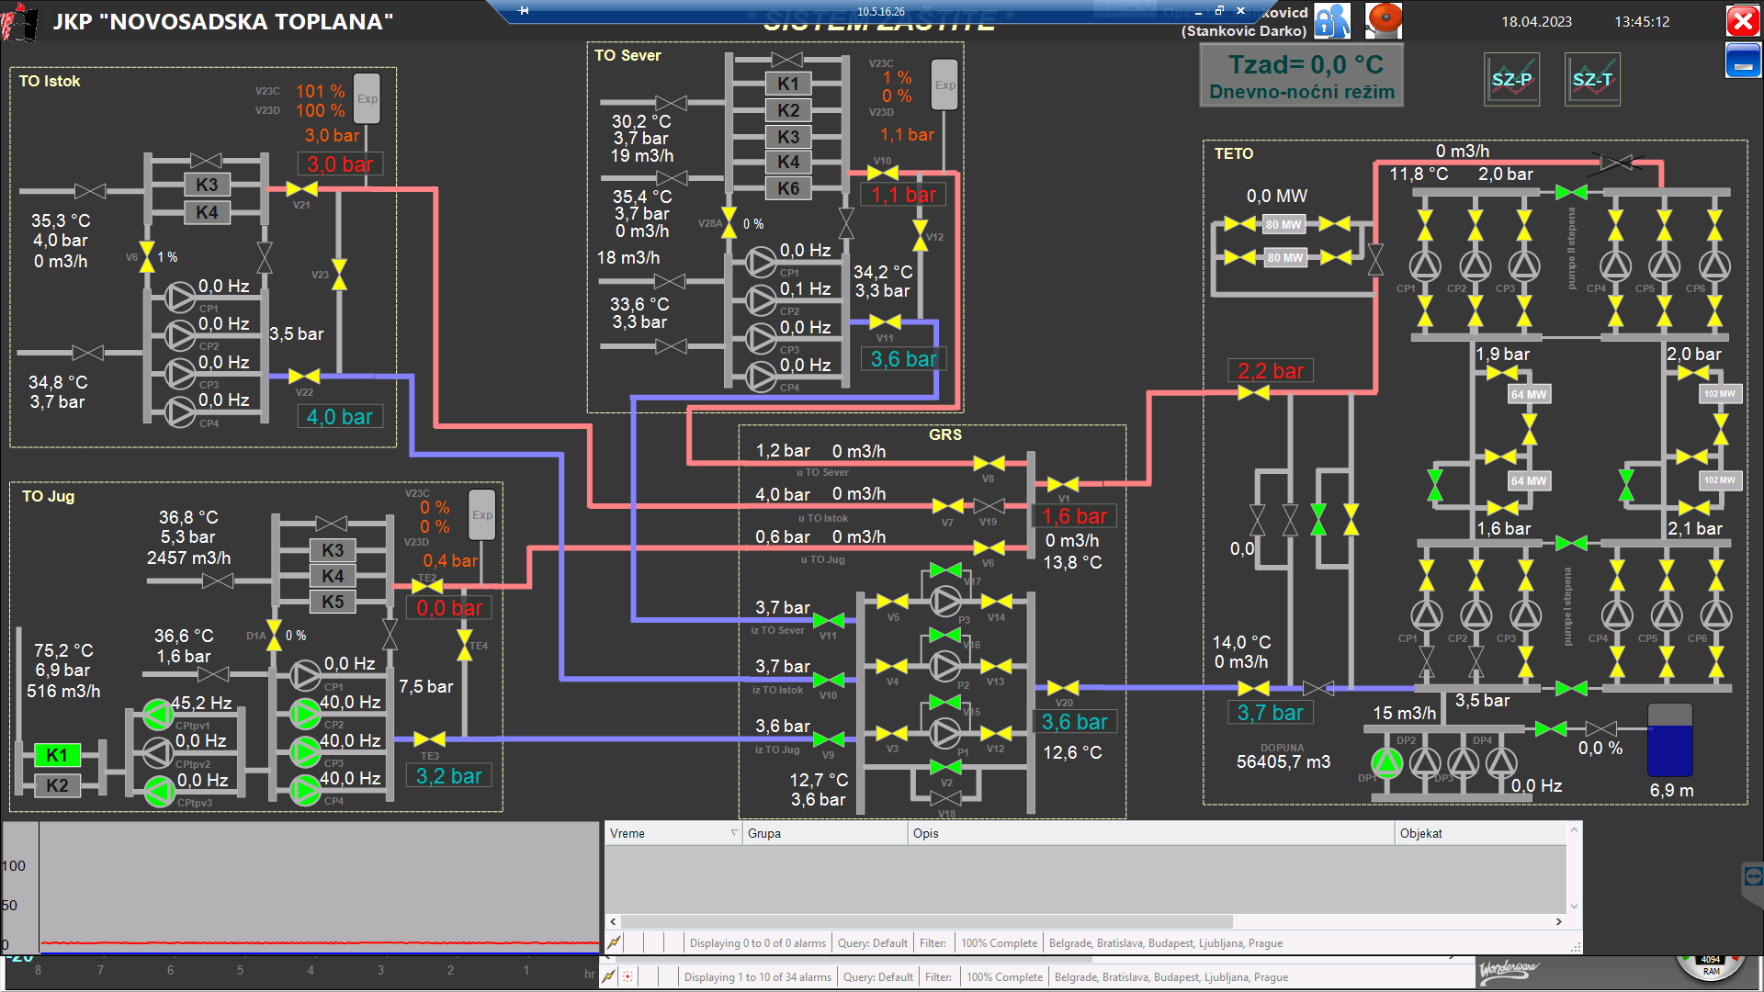
Kada je hladno svi rade kao jedan

Slide 12
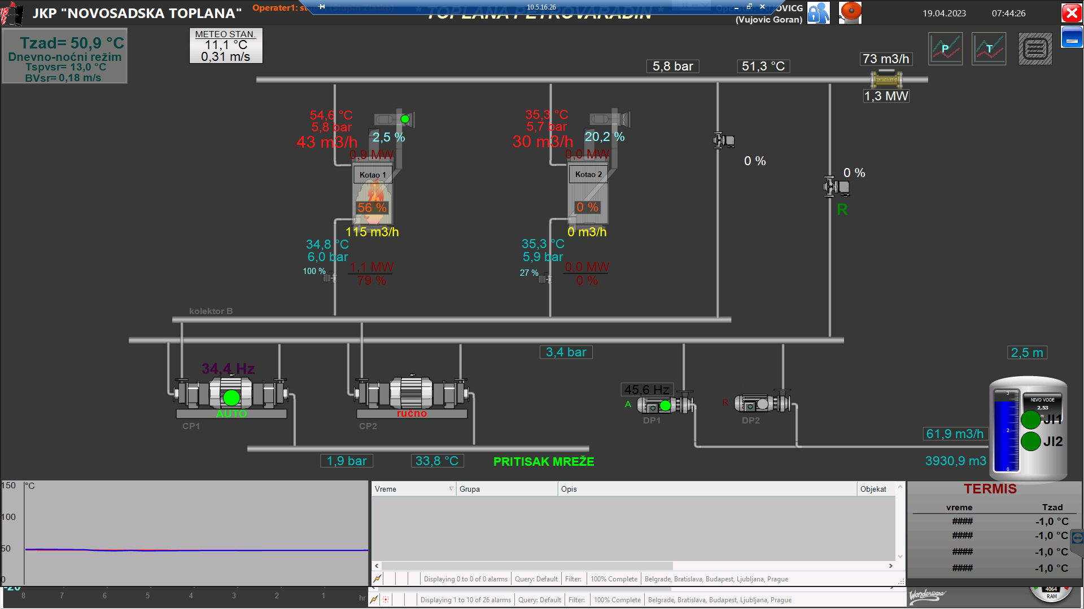
Za početak, mali pogon

Slide 13
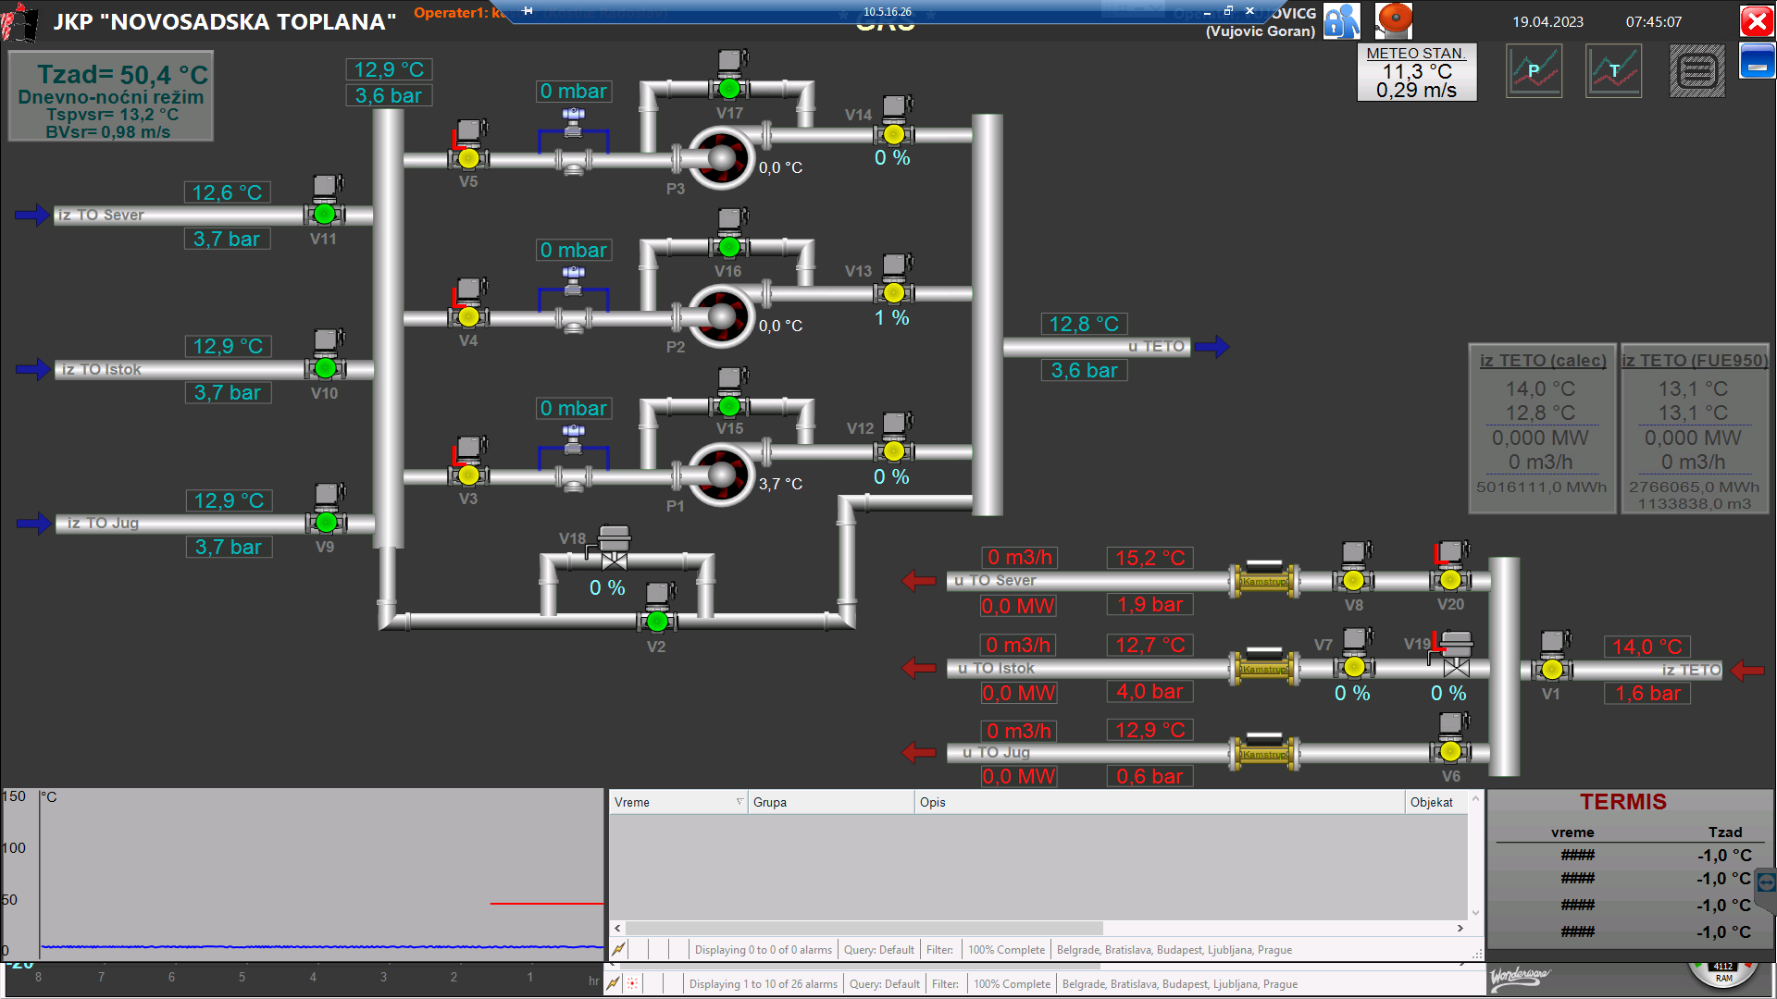
Za početak, mali pogon

Slide 14
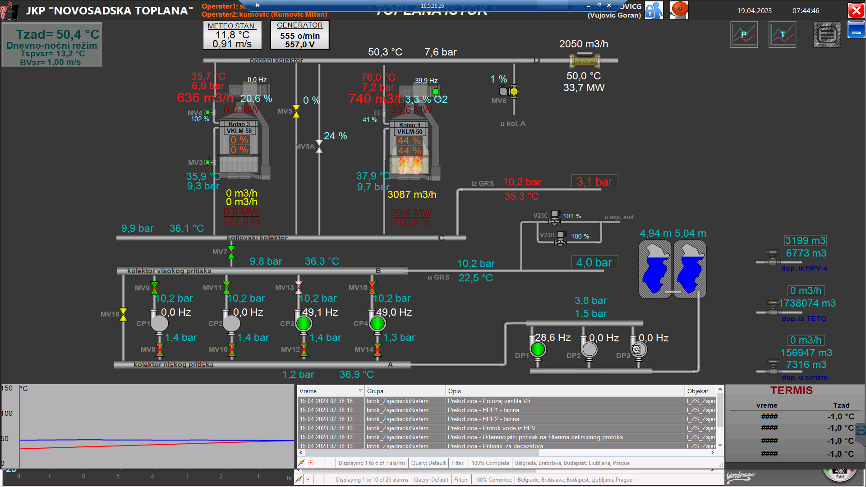
A onda malo veći

Slide 15
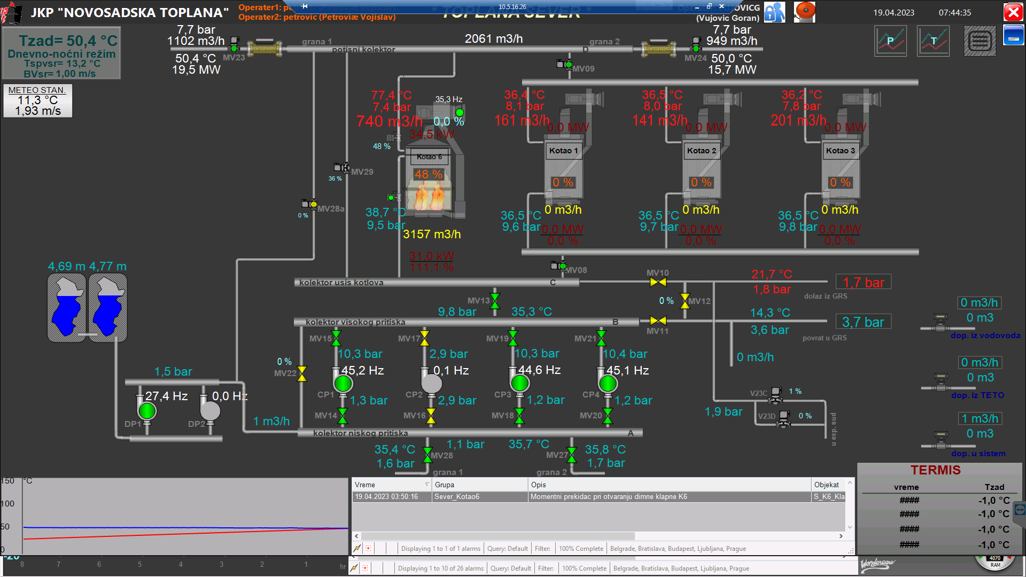
A onda malo veći

Slide 16
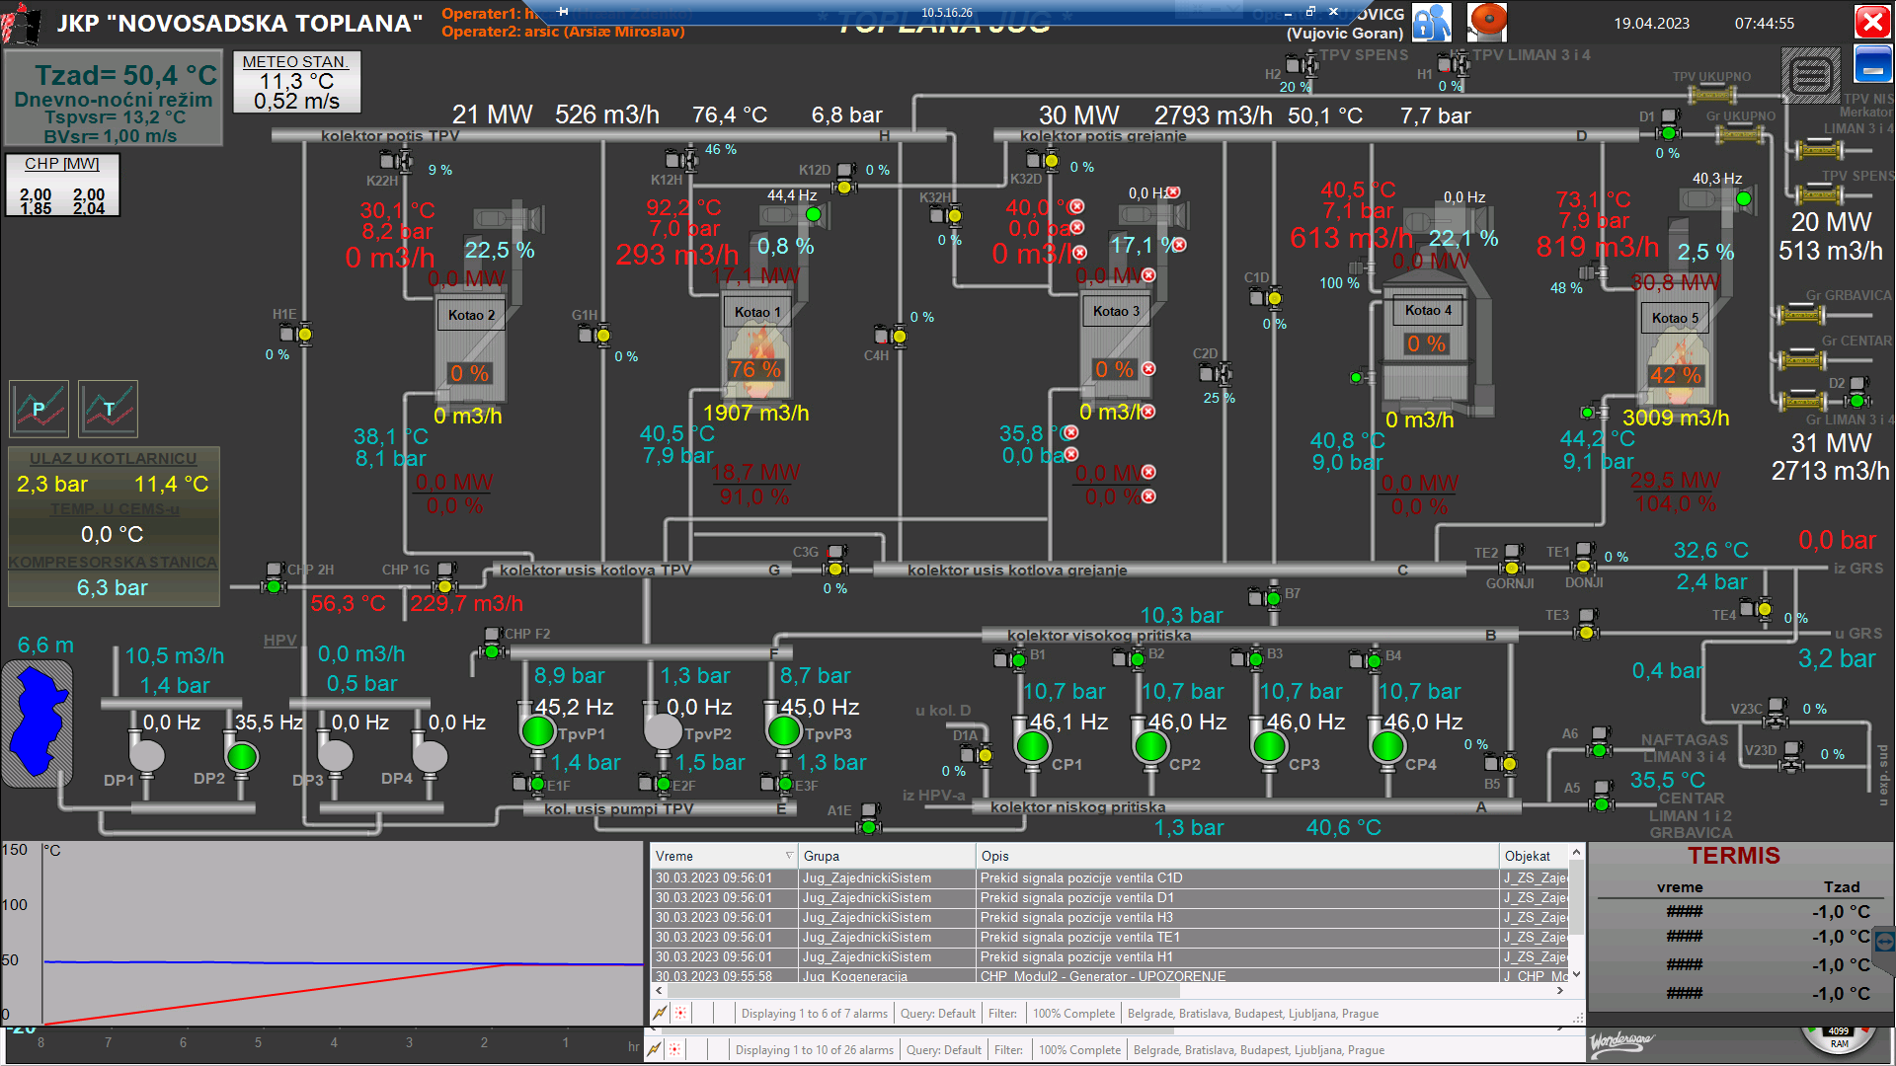
A za kraj, reprezantativni primer

Slide 17
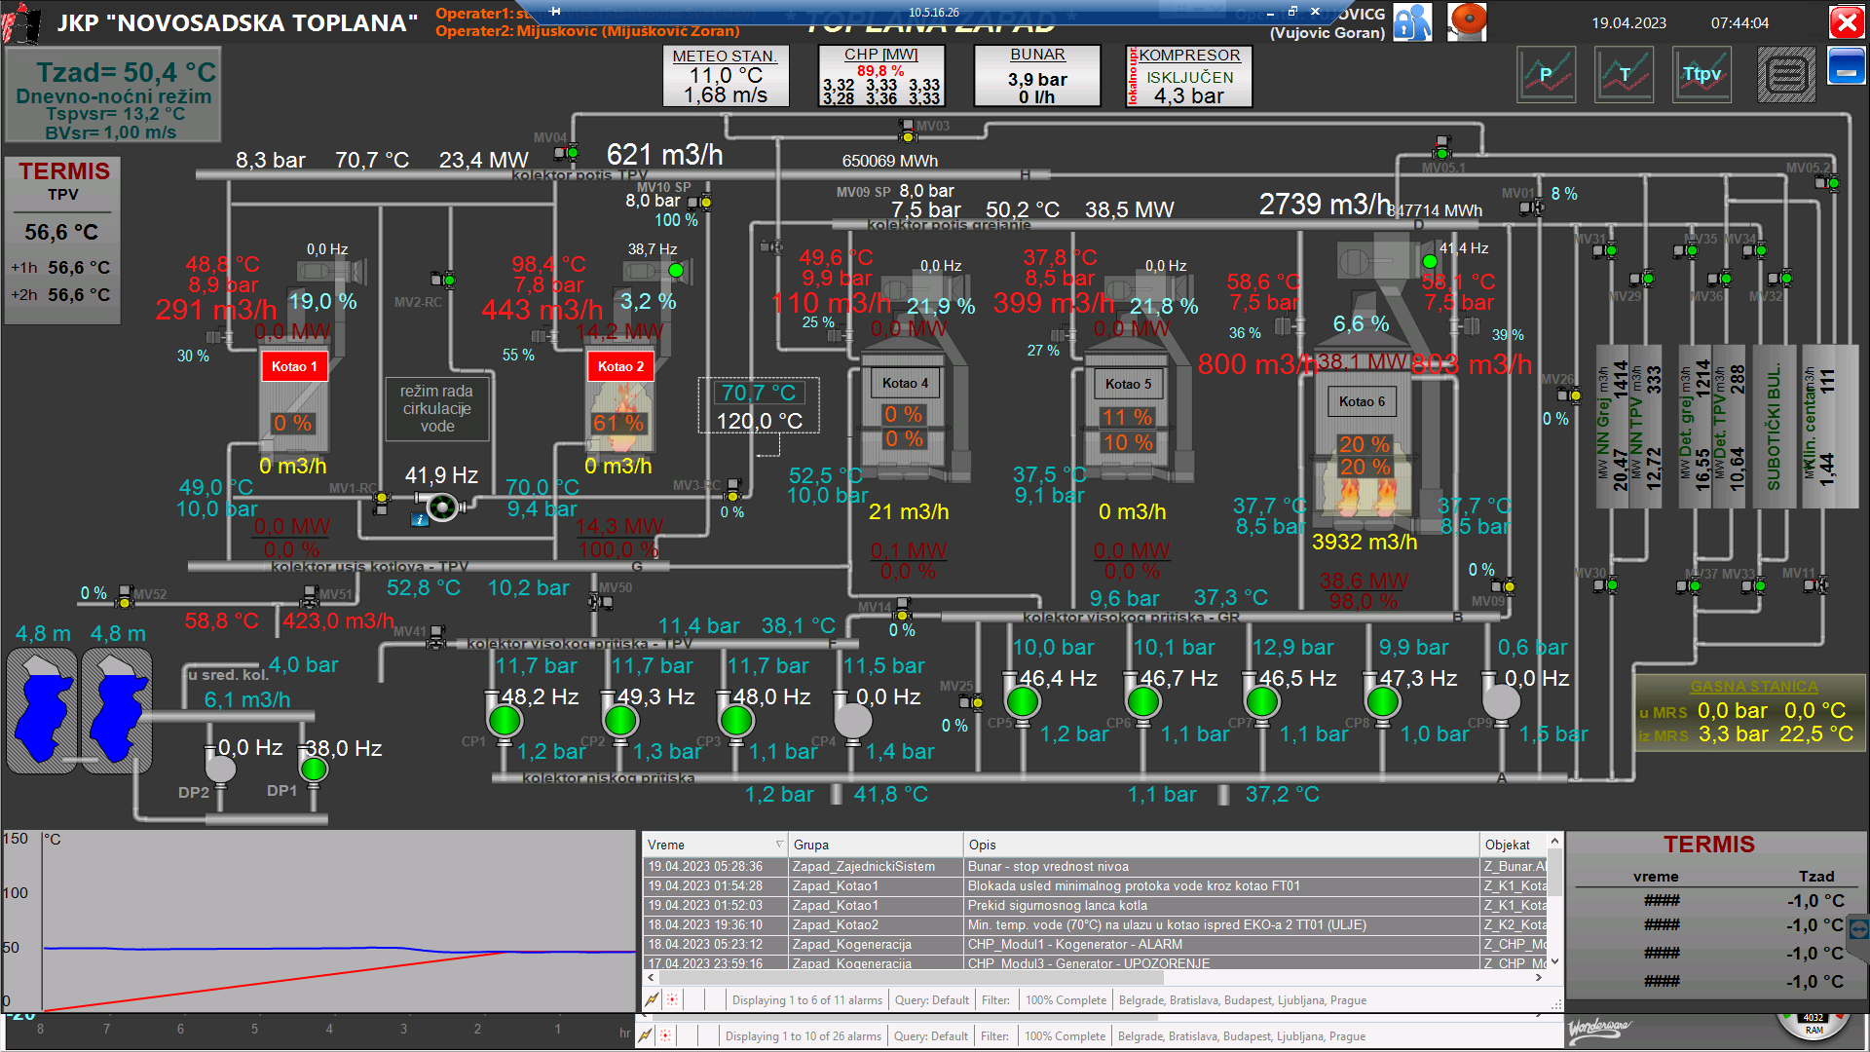
A za kraj, reprezantativni primer

Slide 18
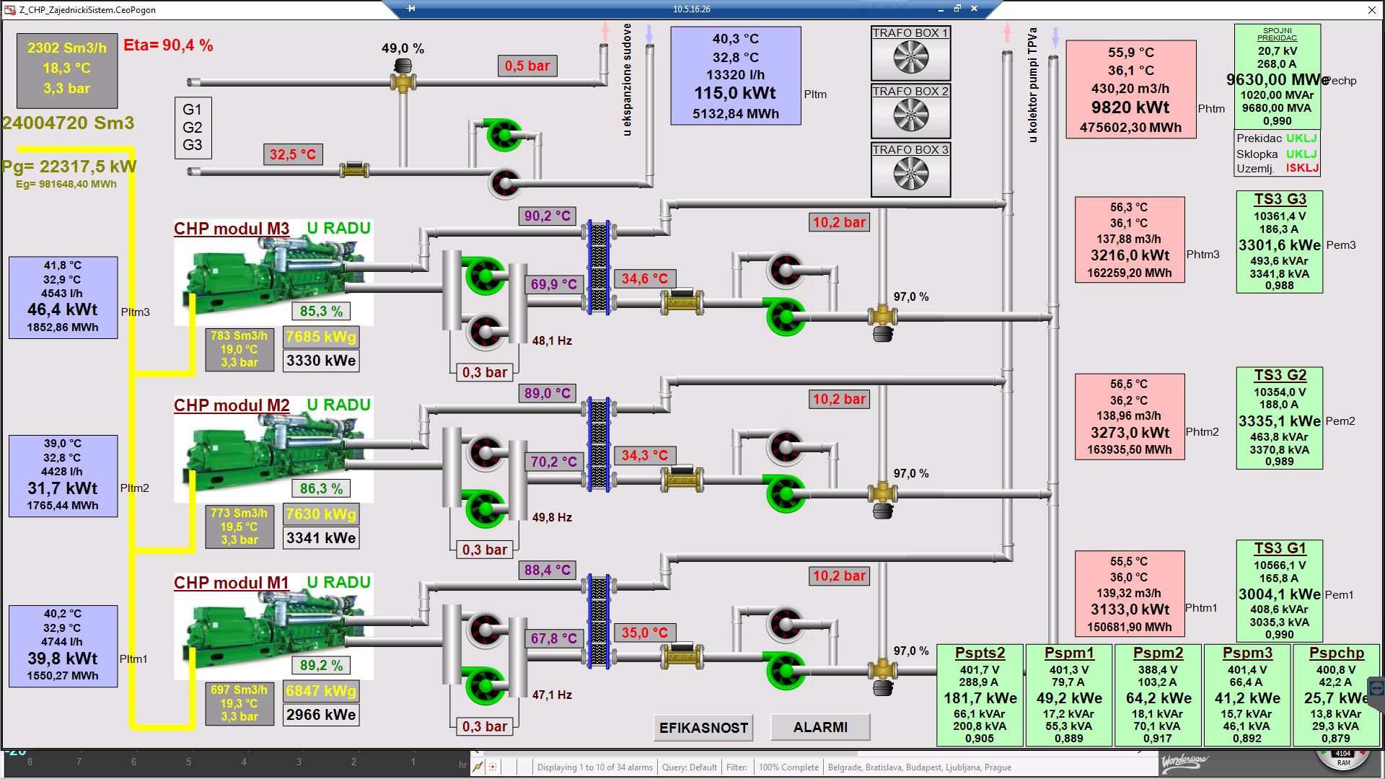
Na “Zapadu” svašta novo

Slide 19
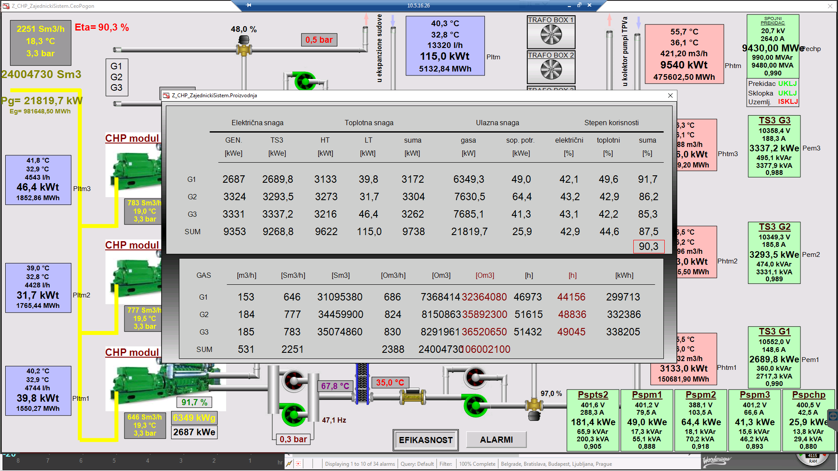
Na “Zapadu” svašta novo

Slide 20
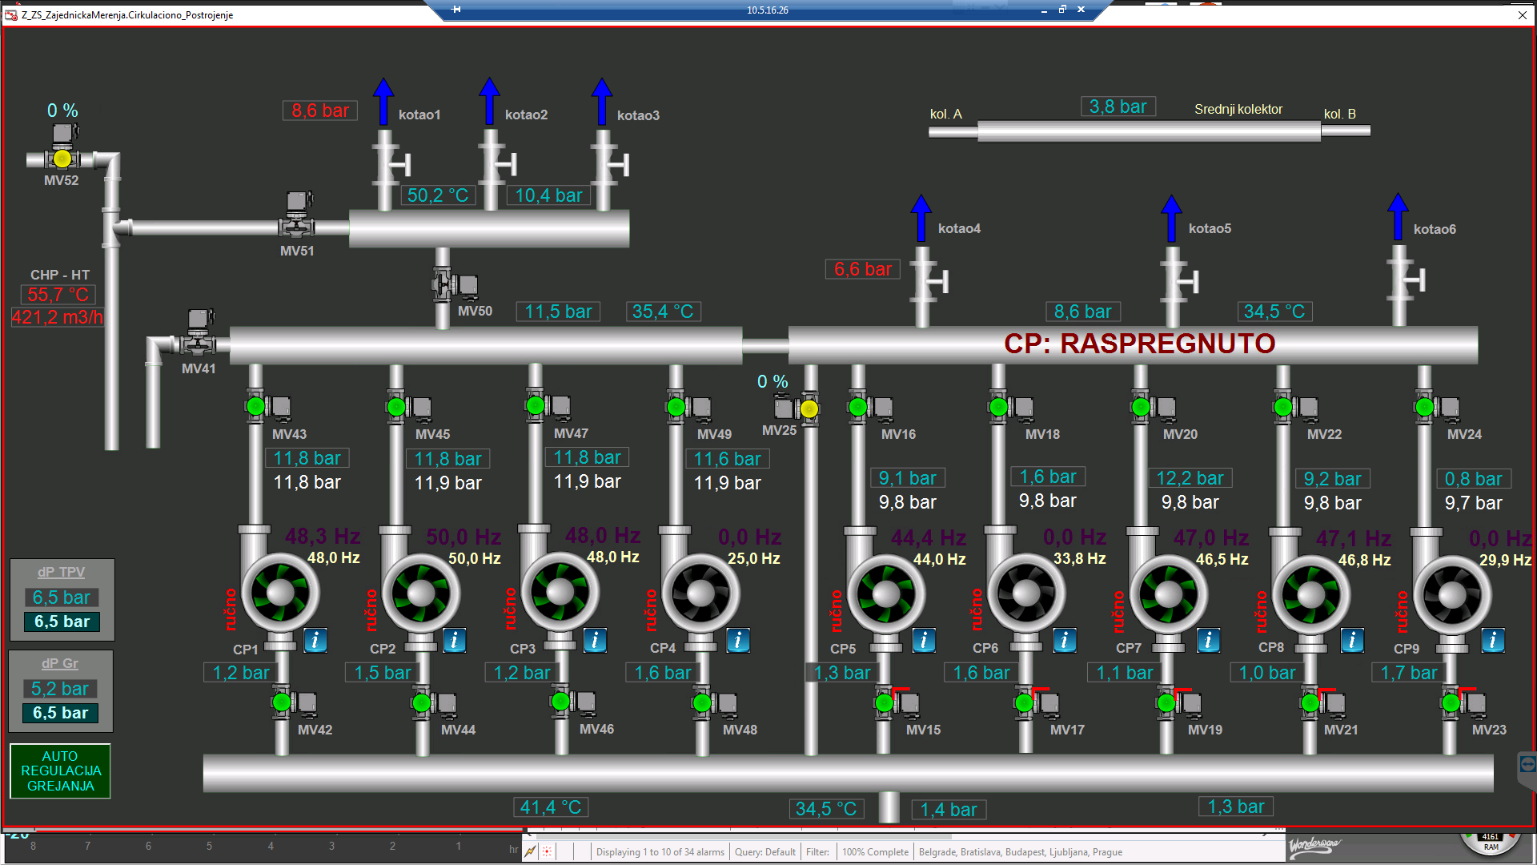
Na “Zapadu” svašta novo

Slide 21
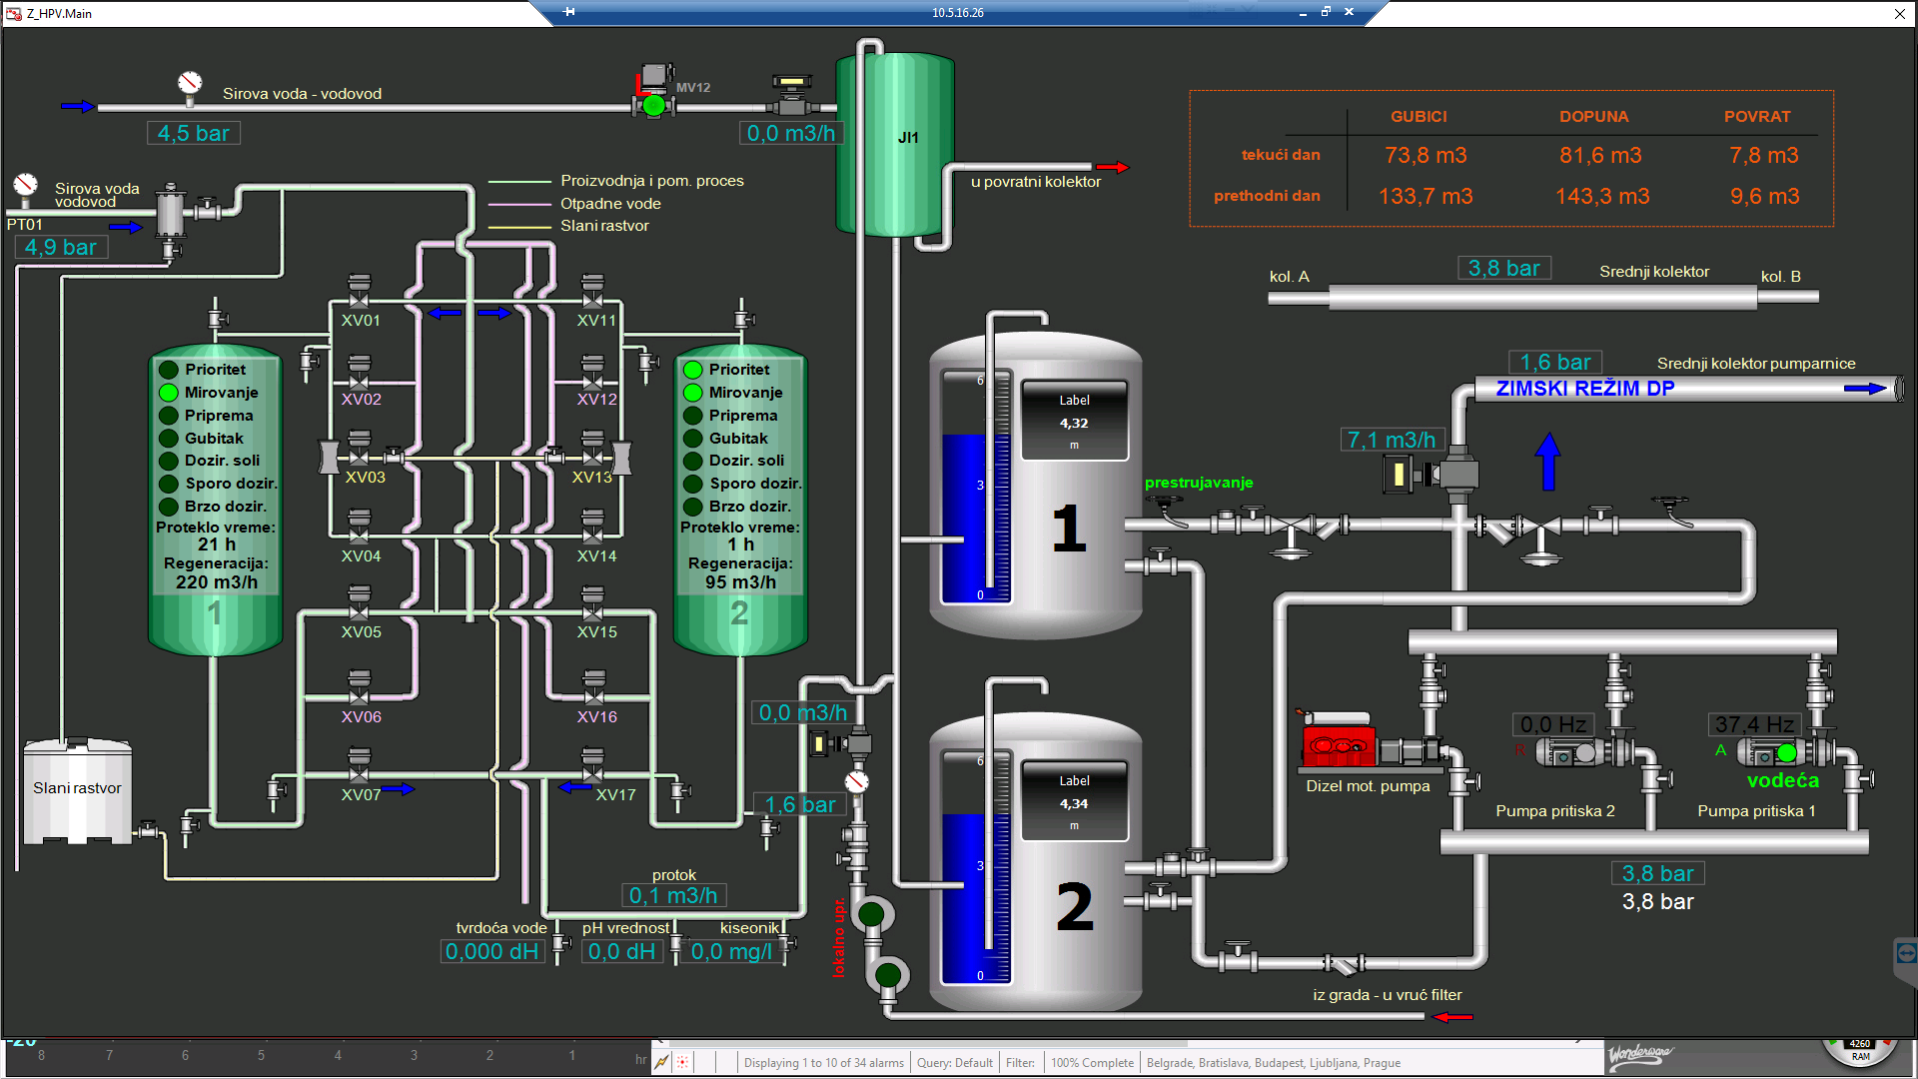
Na “Zapadu” svašta novo

Slide 22
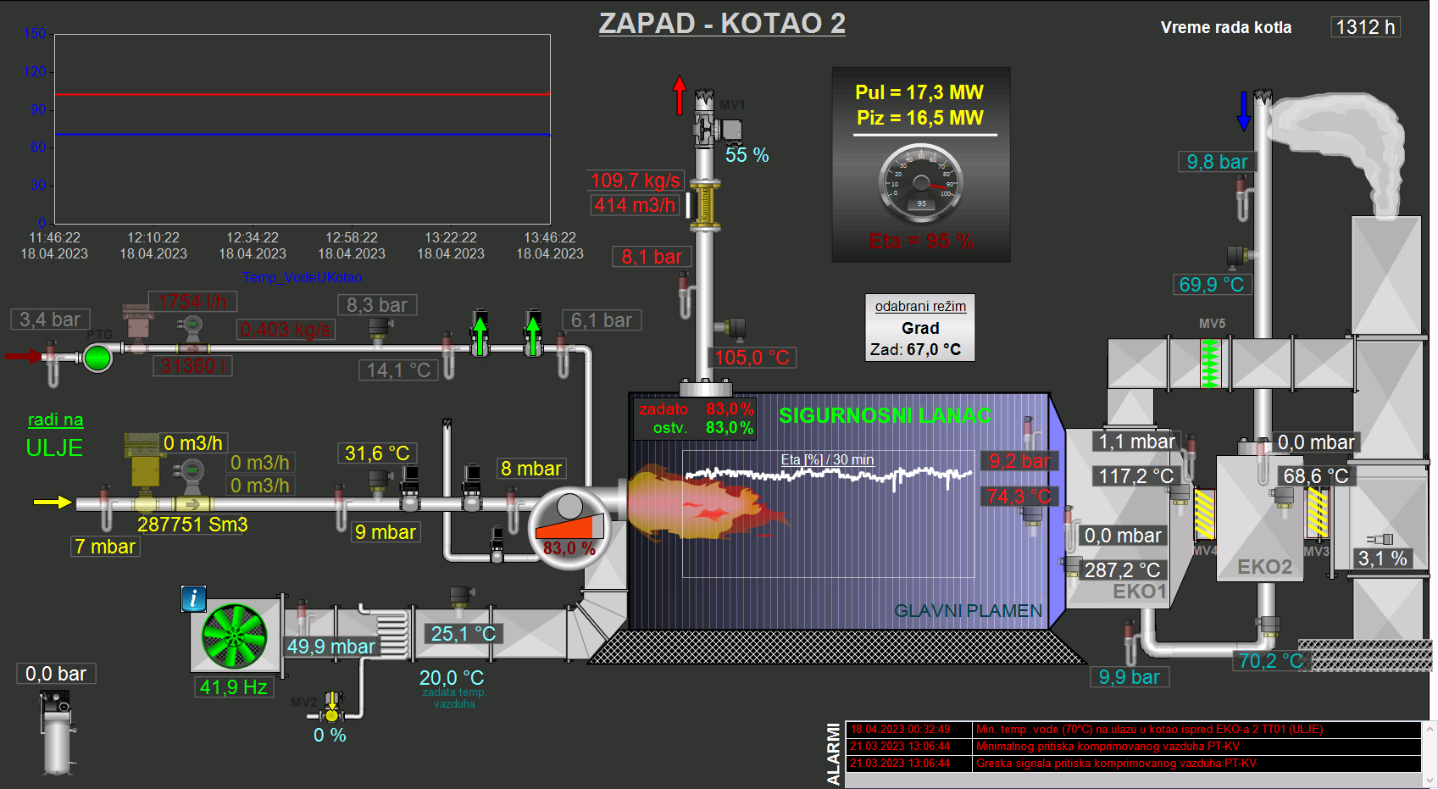
Malo detaljnije to izgleda ovako

Slide 23
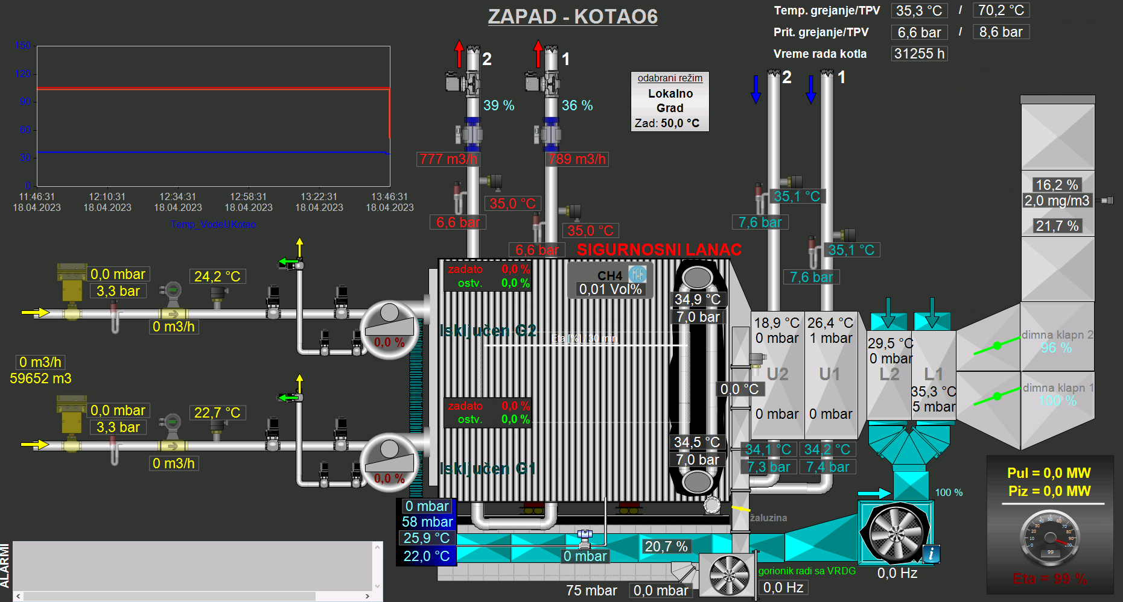
Ili još bogatije…

Slide 24
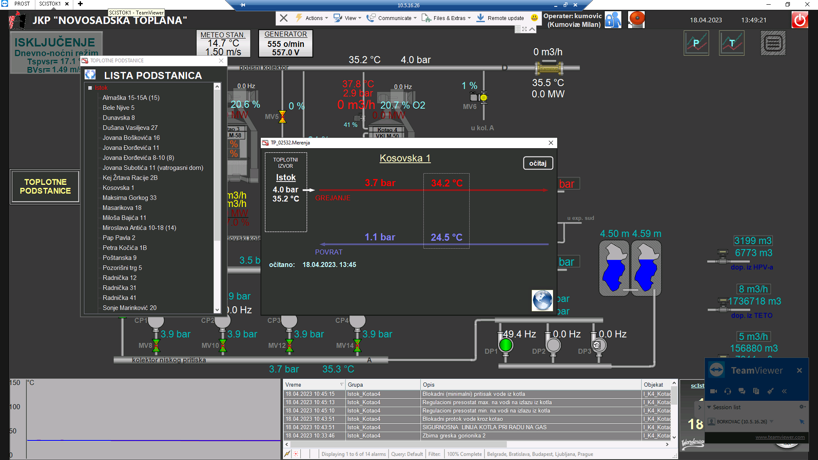
A šta se dešava u gradu?

Slide 25
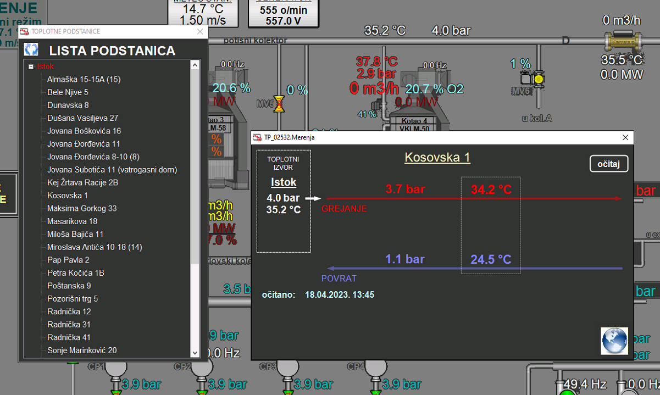
A šta se dešava u gradu?

Slide 26
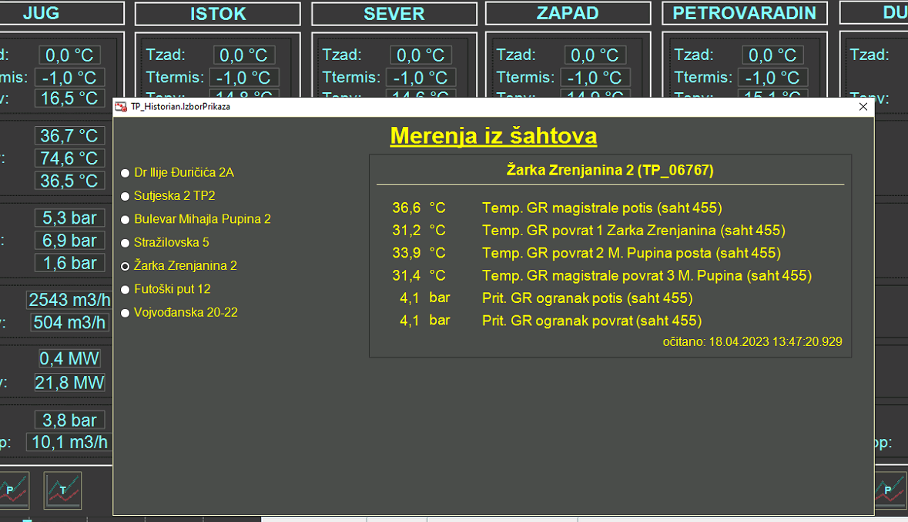
A šta se dešava u gradu?

Slide 27
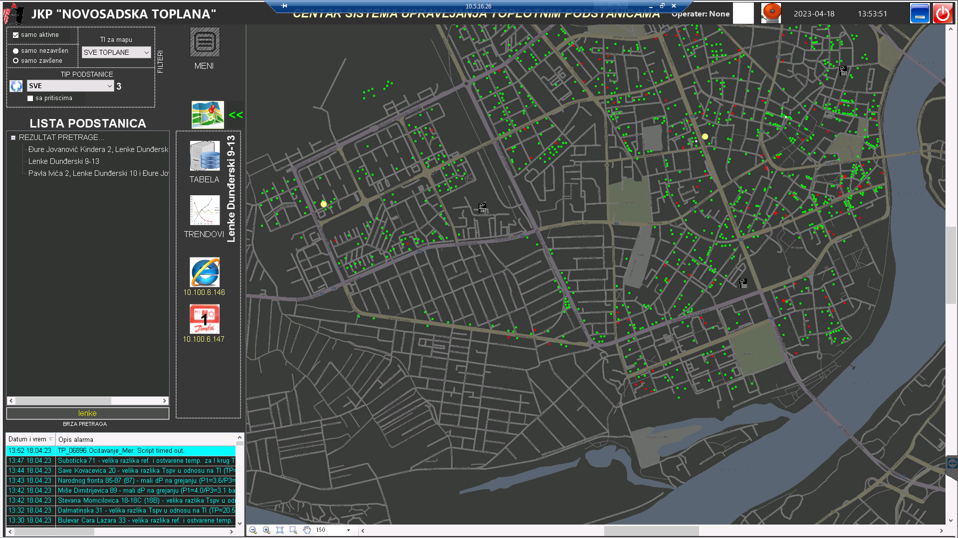
Kad smo već kod toplotnih podstanica…

Slide 28
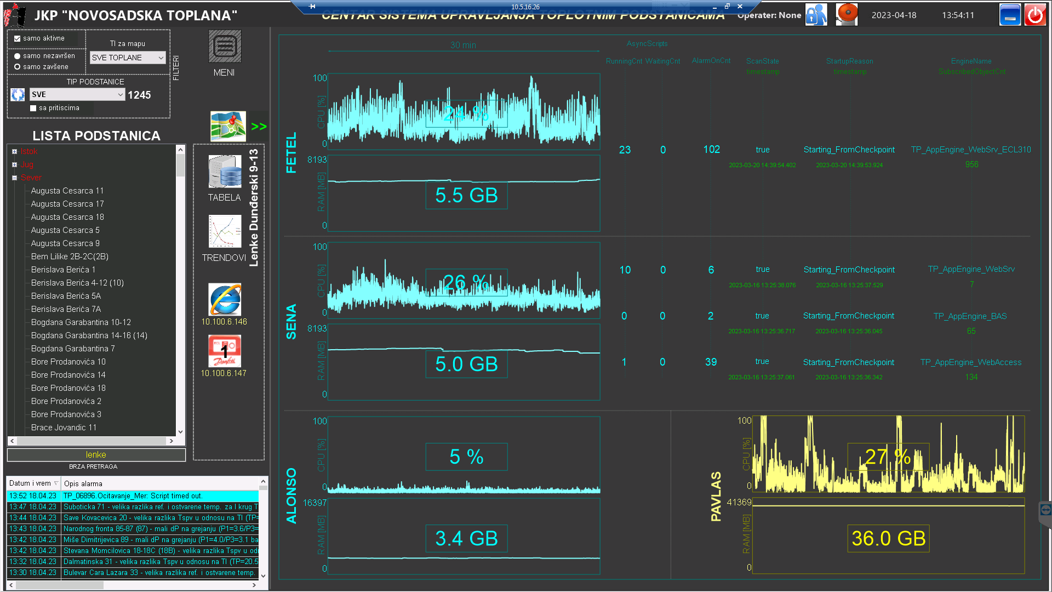
… ima ih dosta I raznih…

Slide 29
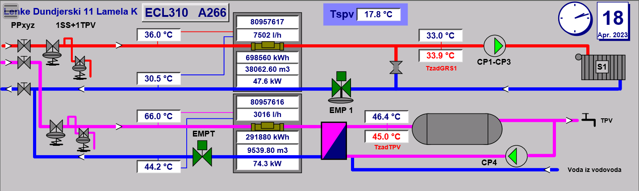
… ima ih dosta I raznih…

Slide 30
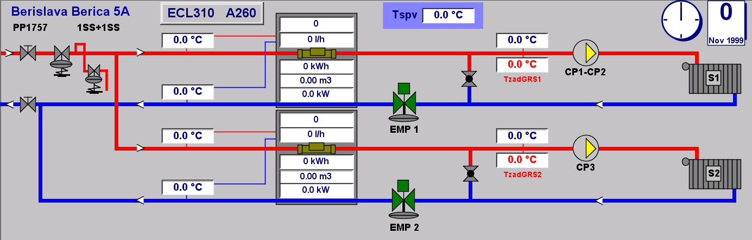
… ima ih dosta I raznih…

Slide 31
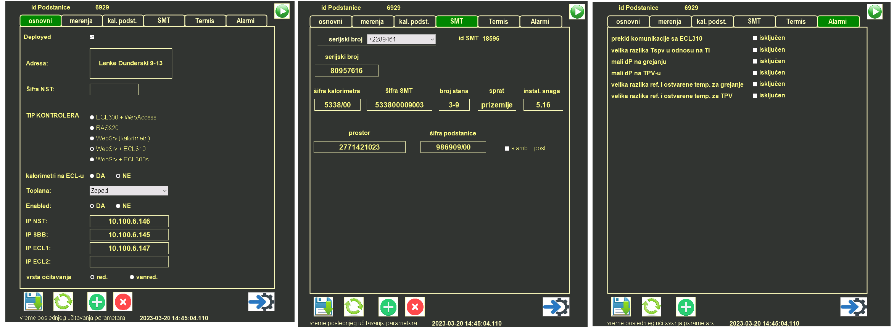
Sa dosta podesivih podataka

Slide 32
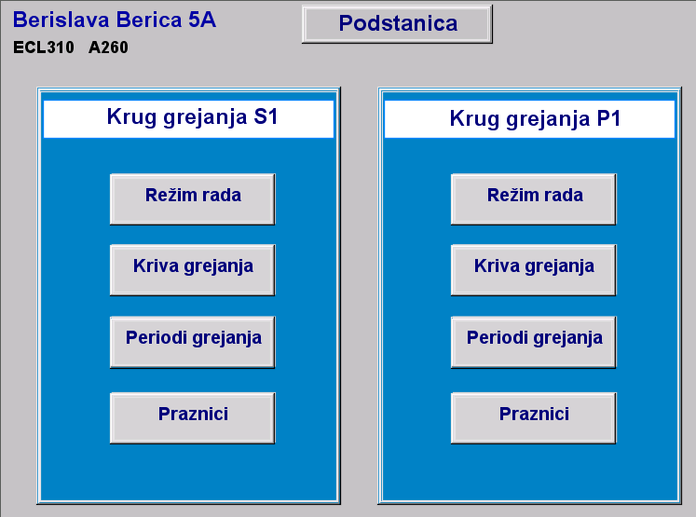
A njima treba I upravljati
…direktno iz web pretraživača…

Slide 33
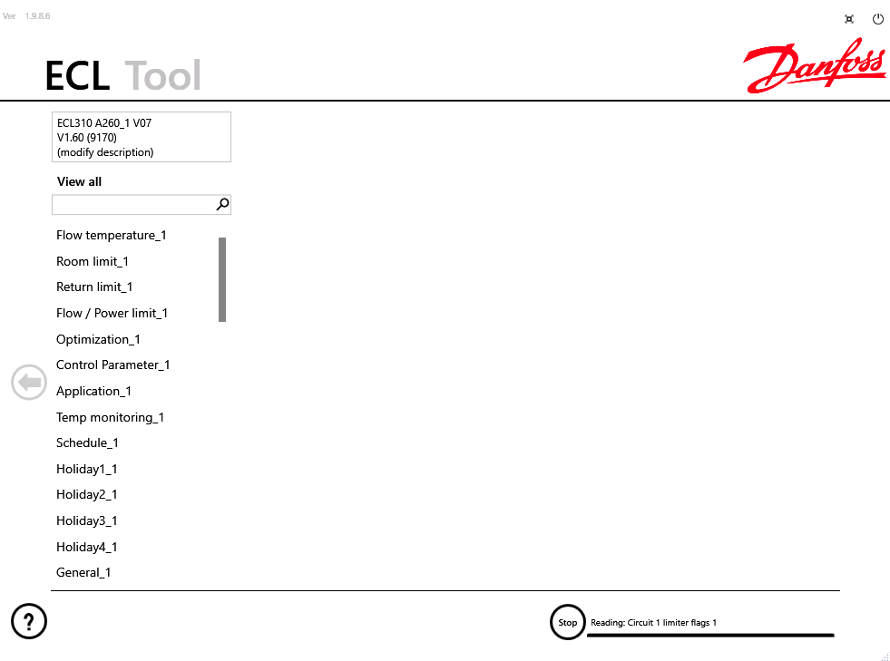
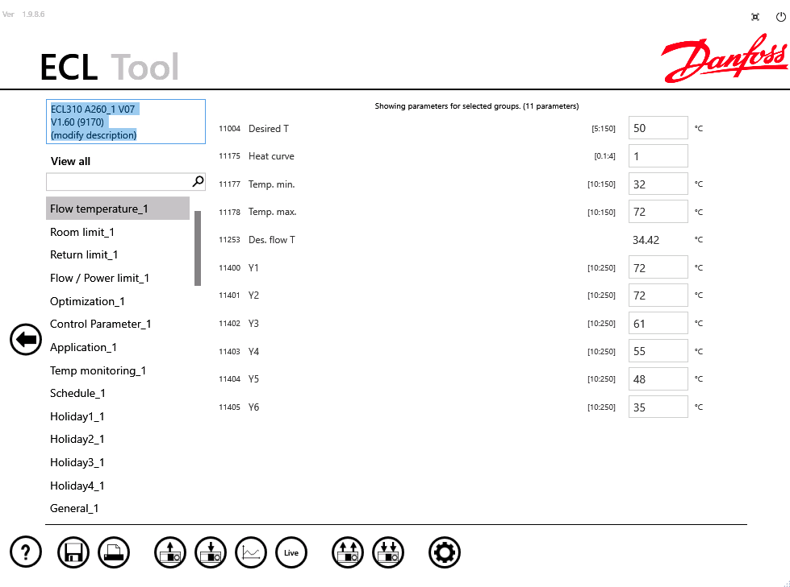
A sa njima treba I upravljati
…Ili iz namenskog alata

Slide 34
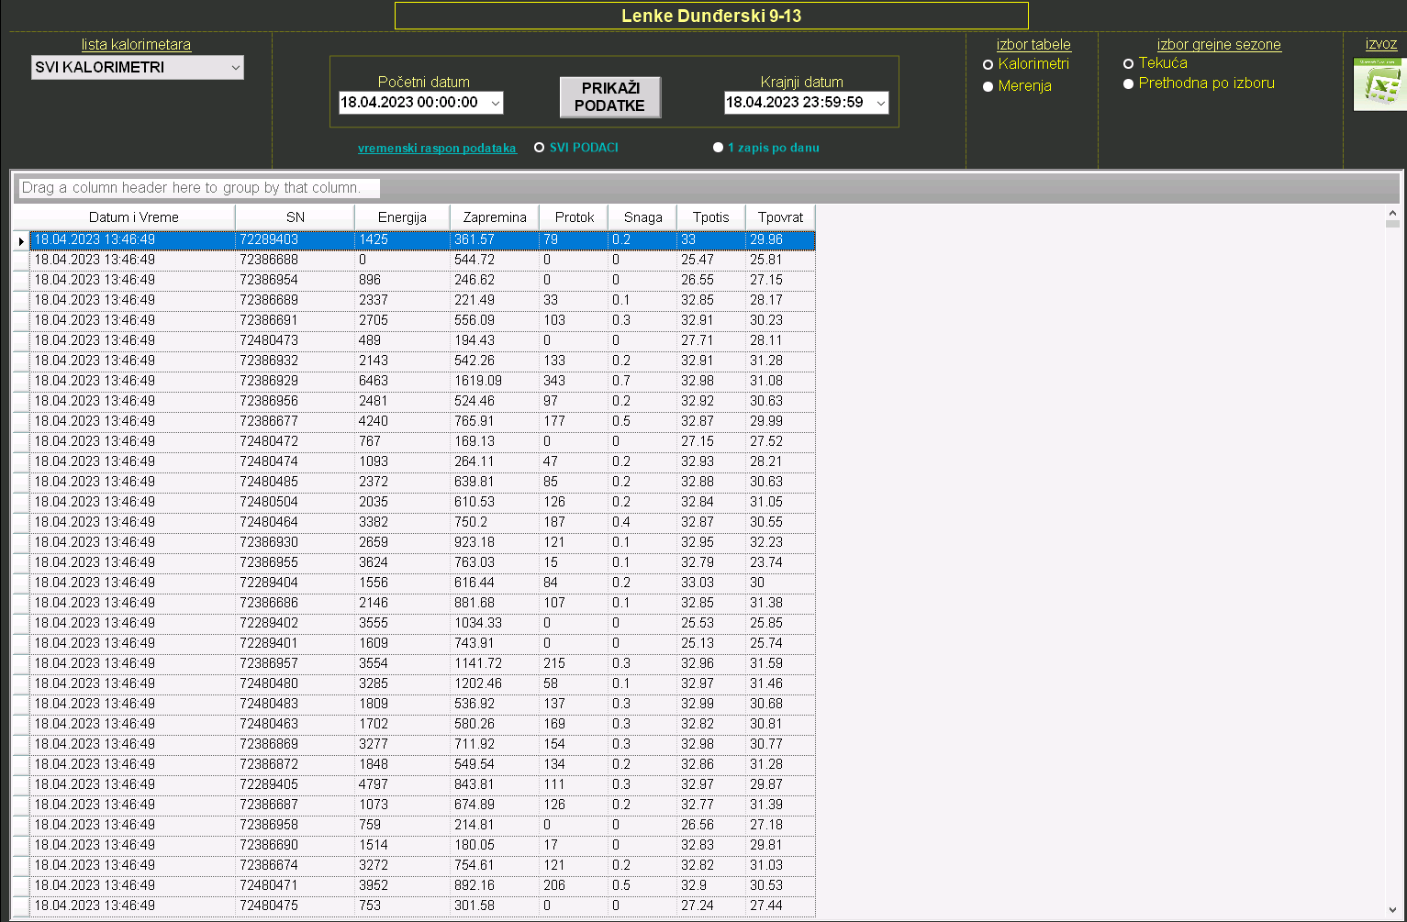
Naravno, I ovi podaci su dragoceni…

Slide 35
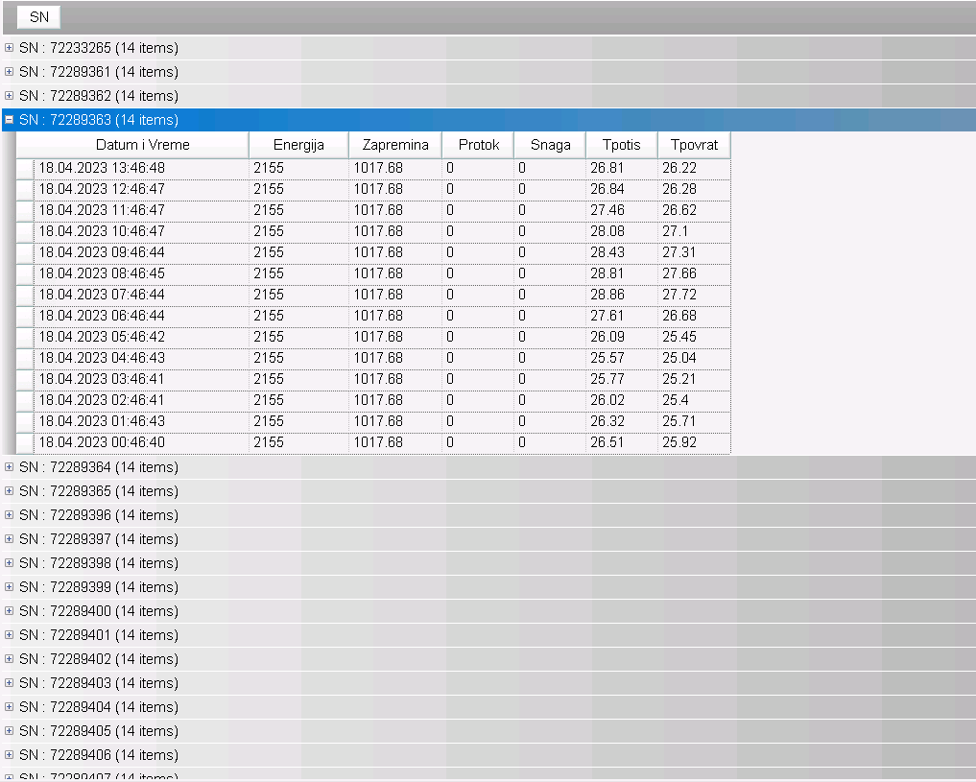
I moguće njima manipulisati po želji

Slide 36
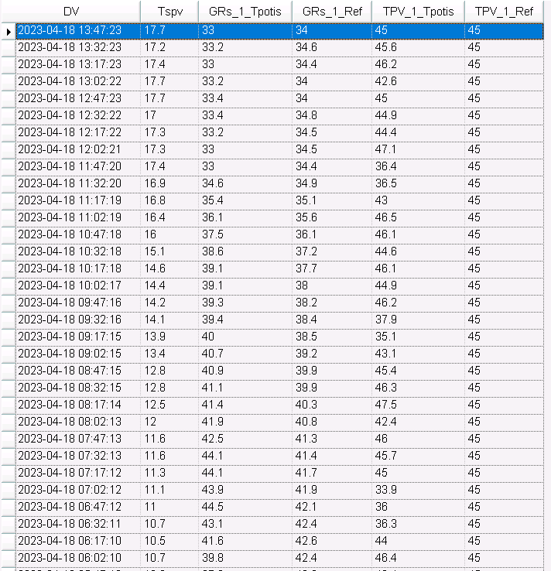
Nije kalorimetar “sve što sija”, ima tu još…

Slide 37
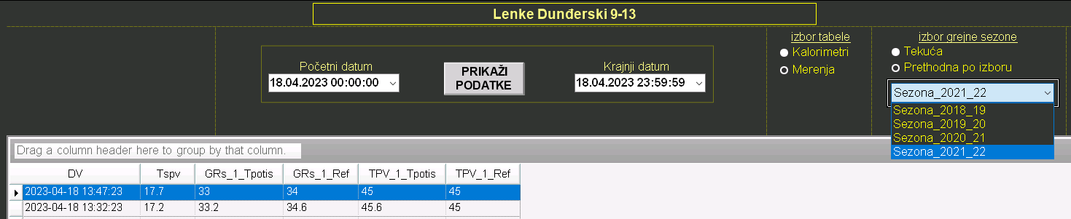
I to dugoročno…

Slide 38
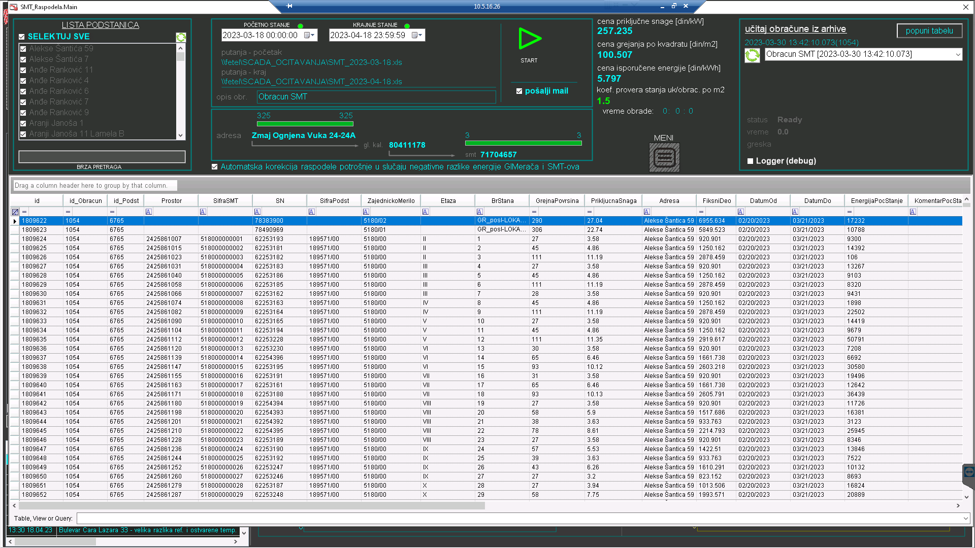
A kad dođe vreme naplate

Slide 39
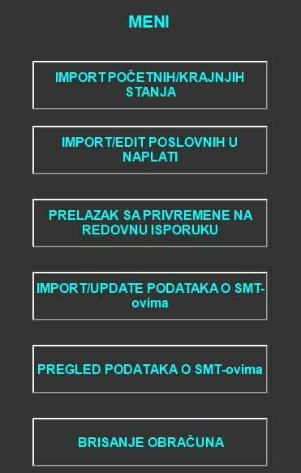
Neko brine o konzistentnosti podataka, I o drugim stvarima

